Slide 1
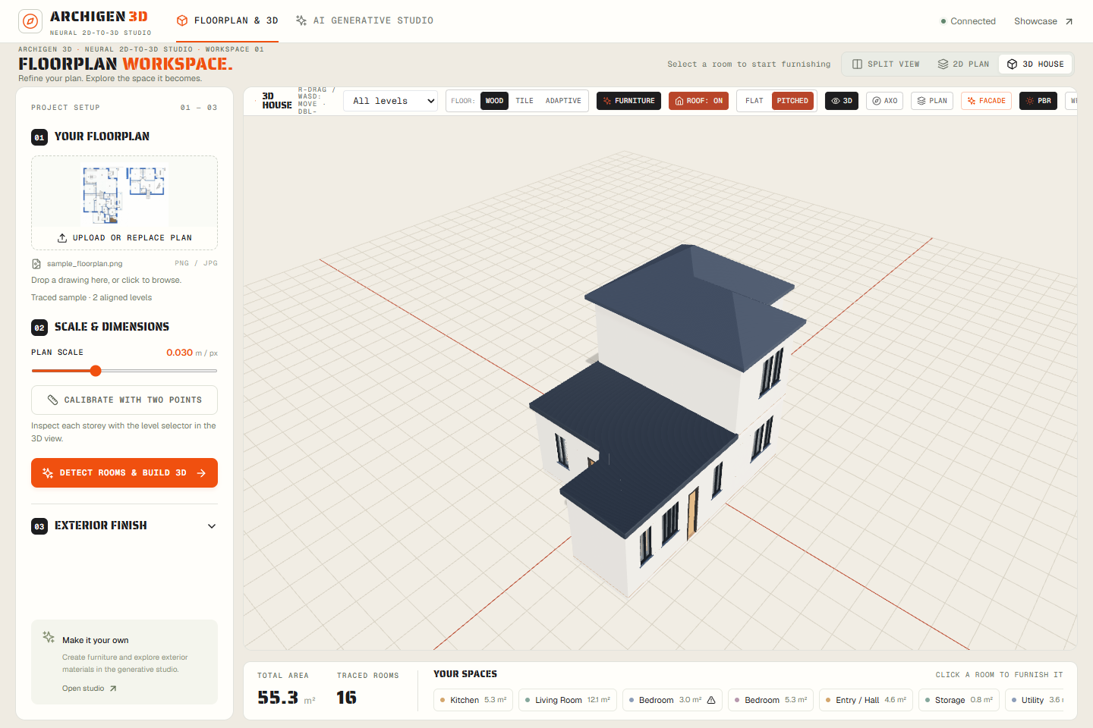
ARCHIGEN-3D / MI-PARCOURS
ArchiGen-3D
Plans 2D et maisons 3D
avec façades générées
Un studio pour inspecter les pièces,
visualiser le bâtiment et préparer
son apparence extérieure.
Khawla Haweri · MLOps et données
Med Amone Benfadhel · Fullstack et déploiement
Khalil Ayeb · Deep Learning et vision
TrackX et identifiant du groupe à confirmer
Capture du studio · maison exemple tracée
Deep Learning Avancé · 11 novembre 2026
1/5
Notes:
Durée cible 30 secondes.
Notre projet ArchiGen-3D transforme un plan 2D en une maison 3D interactive. Le studio aide à inspecter les pièces et à préparer les façades. Khawla Haweri pilote les données et le MLOps, Med Amone Benfadhel l’application et le déploiement, et Khalil Ayeb les modèles Deep Learning. La capture montre une démonstration tracée. Pour mesurer la qualité des modèles, nous utilisons les jeux de validation et les tests documentés.
Sources
Noms communiqués par le groupe, responsabilités attribuées pour le projet. outputs/house_geometry/roofed.png, capture conservée du studio. Track et identifiant administratif encore à confirmer.

Slide 2
ARCHIGEN-3D / MI-PARCOURS
Données et architecture
Données
CubiCasa5K
CMP Facades
Modèles DL
UNet++ / ResNet-34
Pix2Pix / EMA
FastAPI
Masques et textures
JSON et images
React / Three.js
Pièces et bâtiment 3D
Façades et édition
Plans
Façades
4 200 train / 400 val / 400 test
Canevas 512 × 512, cibles SVG recalées
5 classes structure et 12 classes pièces
400 paires train / 106 images test
U-Net 256 et PatchGAN 70 × 70
Expérience 512 avec refiner FiLM
DVC versionne données et poids · MLflow conserve paramètres et courbes · RTX 3050 Laptop 4 Go
Deep Learning Avancé · 11 novembre 2026
2/5
Notes:
Durée cible 45 secondes.
Le pipeline relie les données aux deux modèles, puis à FastAPI et au viewer React et Three.js. Pour les plans, CubiCasa5K apporte quatre mille deux cents exemples d’entraînement, quatre cents de validation et quatre cents de test. Le modèle UNet++ partage un encodeur ResNet-34 et prédit la structure et les pièces. Pour les façades, Pix2Pix apprend sur les paires CMP. DVC versionne les données et les poids, et MLflow conserve les paramètres et les courbes. Nous travaillons sur une RTX 3050 de quatre gigaoctets.
Sources
src/floorplan/models.py, src/floorplan/dataset.py, src/models/architecture.py, .dvc/config. Données CMP du protocole historique. Le nombre de labels de style supervisés est zéro.

Slide 3
ARCHIGEN-3D / MI-PARCOURS
Résultats et traçabilité
Pièces · validation CubiCasa5K
Façades · test CMP, 256 px
mIoU plus élevé = meilleur
LPIPS plus bas = meilleur
24 runs MLflow · 119 tests Python et 27 frontend réussis · validation des modèles sur des splits distincts
Deep Learning Avancé · 11 novembre 2026
3/5
Notes:
Durée cible 60 secondes.
Les mesures montrent une progression nette après le recalage des annotations des plans. Le mIoU des pièces en validation passe de trente-sept pour cent à soixante pour cent, puis à soixante-deux virgule quatre avec le fine-tuning CAD. Plusieurs réglages changent entre les runs, donc nous ne leur attribuons pas un effet isolé. Pour les façades, le LPIPS du test historique diminue de zéro virgule soixante-trois à zéro virgule trente-et-un avec la version EMA. Les vingt-quatre runs sont conservés dans MLflow. Les derniers contrôles locaux donnent cent dix-neuf tests Python et vingt-sept tests frontend réussis.
Sources
mlflow.db runs 50ab5d70, 112b8d10, ebe8add5. outputs/val_400_tta_benchmark.json, validation N=400. models/saved/facade_authoritative_metrics.json, test CMP N=106. Vérification locale 11 novembre 2026. Les métriques importées ne comptent pas comme nouveaux entraînements.

Slide 4
ARCHIGEN-3D / MI-PARCOURS
Verrous et solutions
01
Plans de styles inconnus
Champion sur 12 plans externes
5,25 pièces d’erreur moyenne par plan
Restylage CAD, fallback et correction interactive.
Prochaine étape · nouveau test externe verrouillé.
02
Façades encore floues, VRAM limitée
Refiner 512, AMP et accumulation de gradients.
Les quatre styles demandent des exemples étiquetés.
Deep Learning Avancé · 11 novembre 2026
4/5
Notes:
Durée cible 45 secondes.
Notre premier verrou est la généralisation des plans. Sur douze plans externes, le champion commet en moyenne cinq virgule vingt-cinq erreurs de comptage des pièces. Le restylage aide certains cas, mais réduit les scores sémantiques en validation. Nous conservons donc le champion avec un fallback et prévoyons un nouveau test externe indépendant. Le second verrou est la qualité des façades sur quatre gigaoctets de VRAM. Le refiner 512 et la précision mixte permettent d’expérimenter localement. Les quatre styles architecturaux demandent encore des exemples étiquetés.
Sources
outputs/fresh_defense_results/fresh_defense_evaluation_report.json, N=12. README.md et expérience floorplan-style-adaptation. Ce set externe a ensuite guidé le restylage et ne reste pas indépendant pour ce challenger. models/saved/facade512_experiment/experiment_results.json. Pas de claim de quatre styles appris.

Slide 5
ARCHIGEN-3D / MI-PARCOURS
Planning des quatre semaines
Semaine | Jalon vérifiable | Responsable
S+1 | Nouveau test externe et audit des erreurs | Khalil
S+2 | Modèles candidats, API et parcours UI | Khalil + Med Amone
S+3 | Clone propre, DVC, Docker, CI et dérive | Khawla + Med Amone
S+4 | Tests finaux et répétition de la soutenance | Toute l’équipe
Jalon de livraison
Un plan inédit analysé, une façade générée et une exécution reproductible.
Deep Learning Avancé · 11 novembre 2026
5/5
Notes:
Durée cible 30 secondes.
Pour les quatre semaines restantes, nous prévoyons un premier jalon sur un nouveau test externe, piloté par Khalil. La deuxième semaine porte sur les modèles candidats et le parcours API et interface avec Med Amone. La troisième sécurise DVC, Docker, la CI et le monitoring avec Khawla et Med Amone. La dernière semaine rassemble les tests et la répétition. Notre démonstration finale doit traiter un plan inédit et générer une façade avec une procédure reproductible.
Sources
Responsabilités attribuées au trinôme. Dates du planning à confirmer. Les rôles décrivent le travail à réaliser.

